Slide 1
习题讲解与讨论
第二章
第一部分：进程与线程

Slide 2
进程与线程
并发进程指的是（）
A、可并行执行的进程 B、可同一时刻执行的进程
C、可同时执行的进程 D、不可中断的进程
在多道程序环境下，操作系统分配资源以（）为基本单位
A、程序 B、指令
C、进程 D、作业
分配到必要资源并获得处理机时间的进程状态是（）
A、就绪状态 B、运行状态
C、阻塞状态 D、撤销状态
2

Slide 3
进程与线程
当一个进程处于这样的状态时，（），称为阻塞状态
A、它正等着输入一批数据
B、它正等着进程调度
C、它正等着分给它一个时间片
D、它正等着进入内存
某个运行中的进程要申请打印机，它将变为（）
A、就绪态 B、阻塞态
C、创建态 D、撤销态
当（）时，进程从执行状态转变为就绪状态
A、进程被调度程序选中 B、时间片到
C、等待某一事件 D、等待的事件发生

Slide 4
进程与线程
一个进程的基本状态可以从其它两种基本状态转变过来，这个基本状态一定是（）
A、运行状态 B、阻塞状态
C、就绪状态 D、完成状态
一个进程被唤醒意味着（）
A、该进程一定重新占用CPU
B、它的优先级变为最大
C、其PCB移至就绪队列首
D、进程变为就绪状态
E、该进程可以重新占用CPU

Slide 5
进程与线程
下列选项中，降低进程优先级的合理时机是（）
A、进程的时间片用完
B、进程刚刚完成I/O，进入就绪队列
C、进程长期处于就绪队列中
D、进程从就绪状态转为运行状态
进程自身决定（）
A、从运行状态到阻塞状态
B、从运行状态到就绪状态
C、从就绪状态到运行状态
D、从阻塞状态到就绪状态

Slide 6
进程与线程
以下可能导致一个进程从运行状态变为就绪状态的事件是（）
A、一次I/O操作结束
B、运行进程需做I/O操作
C、运行进程结束
D、出现了比现在进程优先级更高的进程
一个进程释放一种资源将有可能导致一个或几个进程（）
A、由就绪变为运行 B、由运行变为就绪
C、由阻塞变为运行 D、由阻塞变为就绪
一次I/O操作的结束，有可能导致（）
A、一个进程由阻塞变为就绪 B、几个进程由阻塞变为就绪
C、一个进程由阻塞变为运行 D、几个进程由阻塞变为运行

Slide 7
进程与线程
（）必会引起进程切换
A、一个进程创建后，进入就绪态
B、一个进程从运行态变为就绪态
C、一个进程从阻塞态变为就绪态
D、都不对
以下（）不会引起进程创建
A、用户登录 B、作业调度
C、设备分配 D、应用请求 E、启动程序执行
以下关于父进程和子进程的叙述中，正确的是（）
A、父进程创建了子进程，因此父进程运行完了，子进程才能运行
B、父进程和子进程可以并发执行
C、撤销子进程时，应同时撤销父进程
D、撤销父进程时，应同时撤销子进程

Slide 8
进程与线程
在下列叙述中，正确的是（）
A、引入线程后，处理机只在线程间切换
B、引入线程后，处理机仍在进程间切换
C、线程的切换，不会引起进程的切换
D、线程的切换，可能引起进程的切换
在下面叙述中，正确的是（）
A、线程是比进程更小的能独立运行的基本单位
B、引入线程可以提高程序并发执行的程度，可进一步提高系统效率
C、线程的引入增加了程序执行时的时空开销
D、一个进程一定包含多个线程

Slide 9
进程与线程
在以下描述中，（）并不是多线程系统的特长
A、利用线程并行地执行矩阵乘法运算
B、Web服务器利用线程响应HTTP请求
C、键盘驱动程序为每一个正在运行的应用配备一个线程，用以响应该应用的键盘输入
D、基于GUI的调试程序用不同的线程分别处理用户输入、计算和跟踪等操作

Slide 10
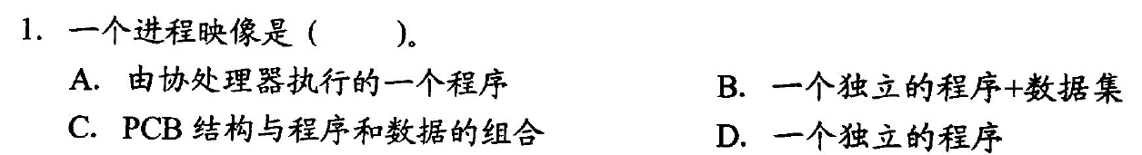
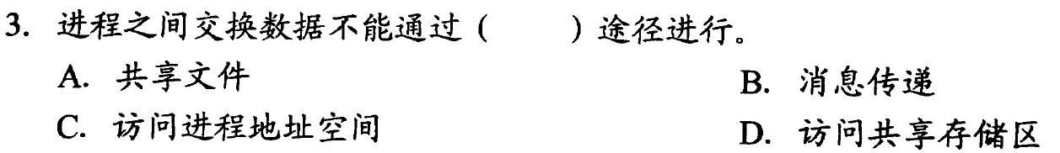
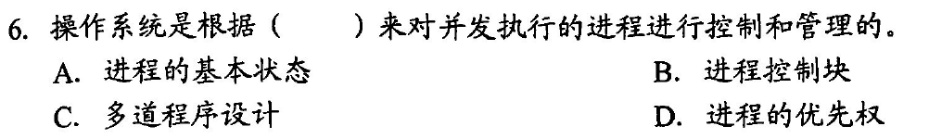
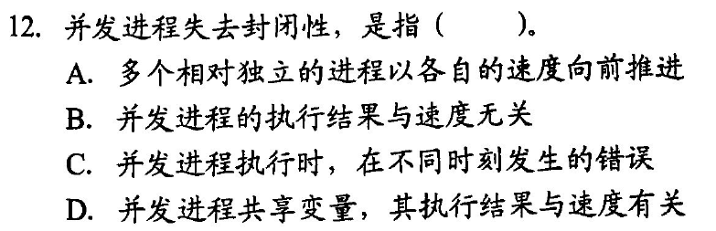

Slide 11
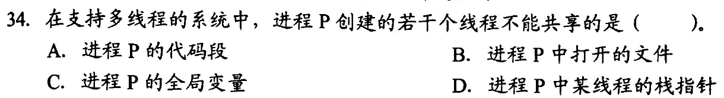
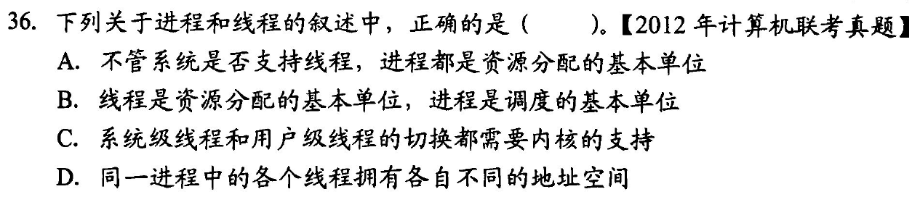

Slide 12
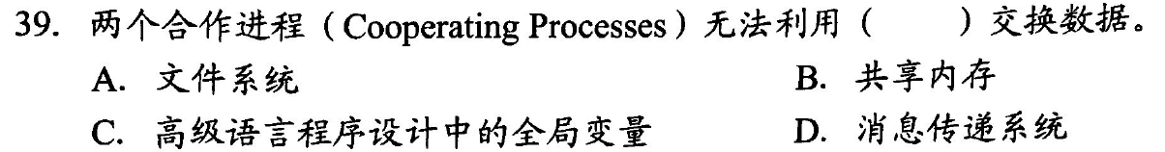
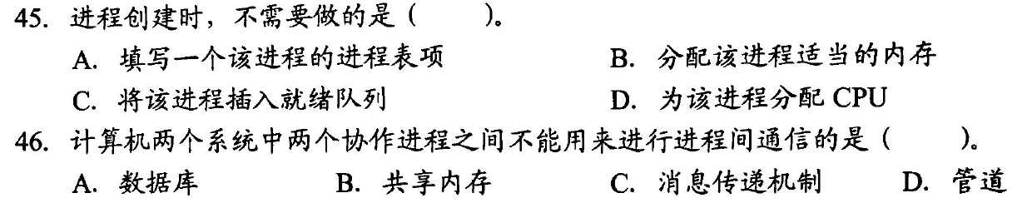

Slide 13
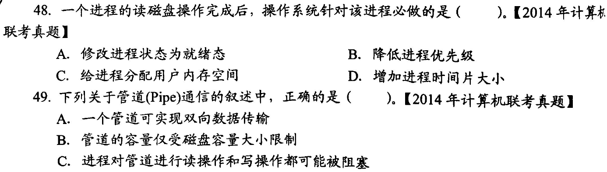
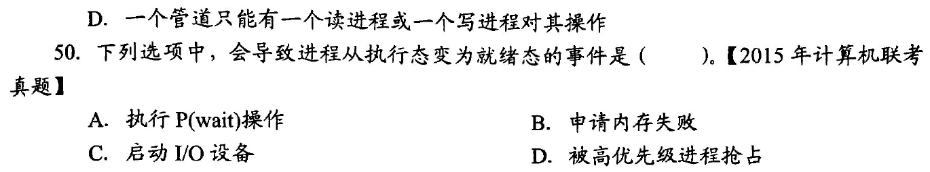

Slide 14
2 | 3 | 4 | 5 | 6 | 7
C,C,B | A,B,B | C,DE | A,A | D,D,A | B,C,B
8 | 9 | 10 | 11 | 12 | 13
D,B | C | C,C,B,D | D,C,D,A | C,D,A | A,C,D

